Slide 1



Predict Customer Personality to boost marketing campaign by using Machine Learning
Created by:
Hendri Angkasa
hendri.angkasa@gmail.com
https://www.linkedin.com/in/hendri-angkasa-120b951b8/
Data scientist talent with background in engineering who is highly interested in data analysis and machine learning. Have almost 2 years of experience in data analysis and handling database, a dedicated professional with an aptitude for innovation, creative problem-solving, and analytical thinking. Have a high interest in Data Science and created 1 group project within three months of studying and have completed several personal mini-projects. Experienced in python and SQL and proficient in deploying machine learning to model algorithms. Highly determined to improve my technical skills as a data scientist and have finished the full-stack Data Science program at Rakamin Academy with excellent grade.

Slide 2
Overview
“Sebuah perusahaan dapat berkembang dengan pesat saat mengetahui perilaku customer personality nya, sehingga dapat memberikan layanan serta manfaat lebih baik kepada customers yang berpotensi menjadi loyal customers. Dengan mengolah data historical marketing campaign guna menaikkan performa dan menyasar customers yang tepat agar dapat bertransaksi di platform perusahaan, dari insight data tersebut fokus kita adalah membuat sebuah model prediksi kluster sehingga memudahkan perusahaan dalam membuat keputusan ”

Slide 3
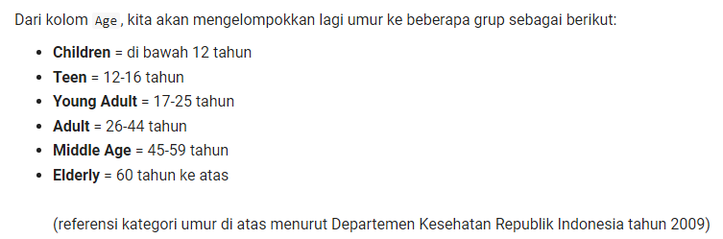
Conversion Rate Analysis Based on Income, Spending and Age
Feature Engineering
Age (Umur)
Age_Group (Pengelompokkan Umur)
Minorhome (Jumlah anak-anak di rumah)
Total_Spent (Total Pengeluaran Customer)
Total_Transactions (Total Transaksi)
Total_AcceptedCmp (Total Campaign yang diterima Cust)
#Membuat kolom "Umur"
df['Age'] = 2022-df['Year_Birth']
df['Minorhome'] = (df['Kidhome'])+(df['Teenhome']) #walaupun ada yang belum menikah, kita tetap hitung jumlah anak di rumah yang dapat menjadi potensi tanggungan dari customer (seperti adik, keponakan, dll)
df['Total_Spent'] = df['MntCoke'] + df['MntFruits'] + df['MntMeatProducts'] + df['MntFishProducts'] + df['MntSweetProducts'] + df['MntGoldProds']
df['Total_Transactions'] = df['NumDealsPurchases'] + df['NumWebPurchases'] + df['NumCatalogPurchases'] + df['NumStorePurchases']
#asumsi total transaksi adalah pada bulan sebelumnya
Age_Group = []
for i,kolom in df.iterrows(): #karena range umur hanya dari 26-129, maka pengelompokkan akan dimulai dari adult saja
if kolom['Age'] < 45:
Group = 'Adult'
elif kolom['Age'] < 60:
Group = 'Middle Age'
else:
Group = 'Elderly'
Age_Group.append(Group)
df['Age_Group'] = Age_Group
df['Total_AcceptedCmp'] = df['AcceptedCmp3'] + df['AcceptedCmp4'] + df['AcceptedCmp5'] + df['AcceptedCmp1'] + df['AcceptedCmp2']
Untuk selengkapnya, dapat melihat jupyter notebook disini

Slide 4
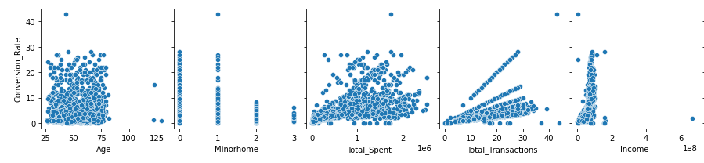
Conversion Rate Analysis Based on Income, Spending and Age
Conversion_Rate (Jumlah Transaksi yang dilakukan Customer setiap Web Visit)
def conv(x,y):
if y==0:
return 0
else:
return x/y
df['Conversion_Rate'] = df.apply(lambda x: conv(x['Total_Transactions'],x['NumWebVisitsMonth']),axis=1)
Hasil pengamatan hubungan kolom lainnya terhadap Conversion_Rate yaitu:
- Umur tidak berkorelasi atau tidak berpengaruh terhadap Conversion Rate.
- Customer dengan jumlah anak-anak serumah yang lebih banyak cenderung memmiliki Conversion Rate yang lebih kecil dibanding yang tidak memiliki anak/hanya memiliki 1 anak dalam serumah.
- Total_Spent dan Total_Transactions memiliki kecenderungan berbanding lurus atau pengaruh terhadap Conversion_Rate.
- Income memiliki korelasi (berbanding lurus) terhadap Conversion Rate.
Untuk selengkapnya, dapat melihat jupyter notebook disini

Slide 5
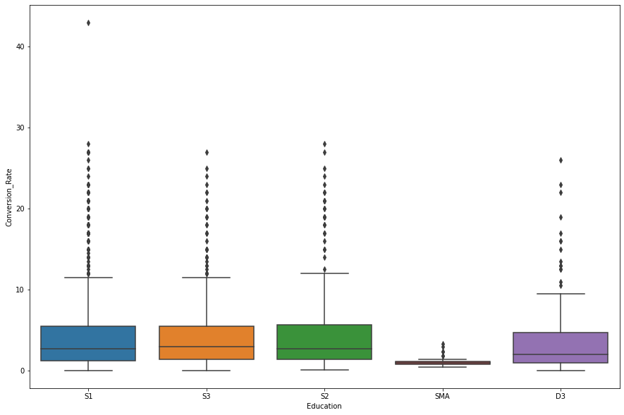
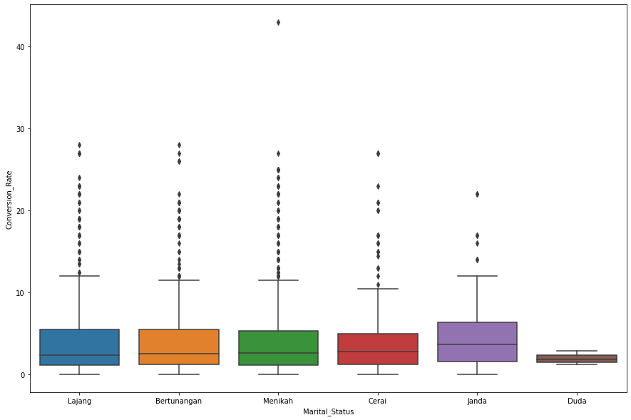
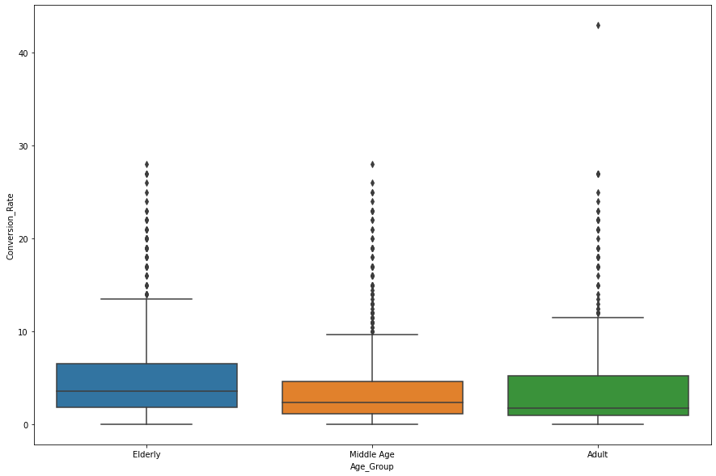
Conversion Rate Analysis Based on Income, Spending and Age
Categorical Columns VS Conversion Rate
Hasil Pengamatan:
Conversion Rate pada customer dengan latar belakang pendidikan SMA cenderung jauh lebih rendah dan D3 cenderung lebih rendah sedikit dibanding customer dengan latar belakang pendidikan S1, S2 dan S3 yang ketiganya memiliki persebaran conversion rate yang cukup merata.
Conversion Rate pada customer dengan status sebagai janda cenderung sedikit lebih tinggi dibanding yang lainnya. Untuk duda tidak dapat dijadikan sebagai perbandingan terhadap yang lainnya karena hanya berjumlah 3 orang.
Conversion rate pada customer kelompok Elderly (lanjut usia) sedikit cenderung lebih tinggi dibanding kelompok Middle Age maupun Adult.
Untuk selengkapnya, dapat melihat jupyter notebook disini

Slide 6
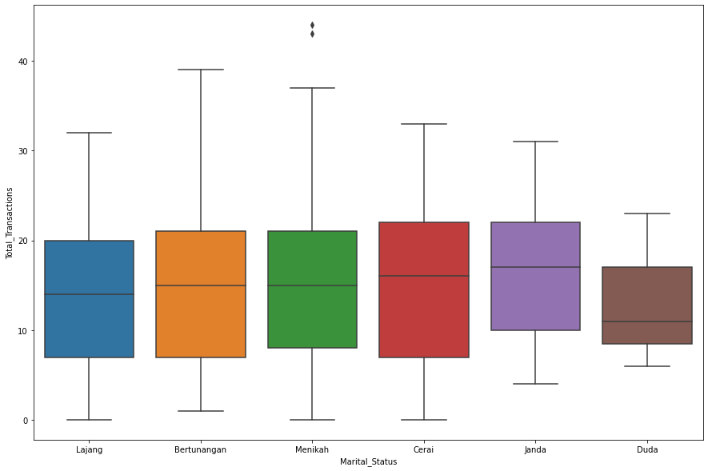
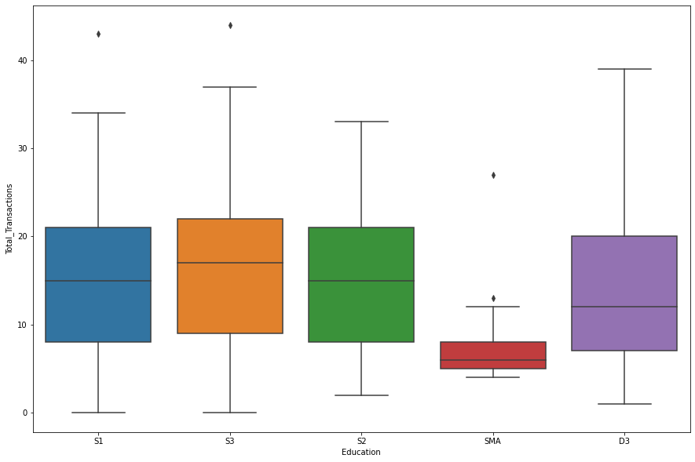
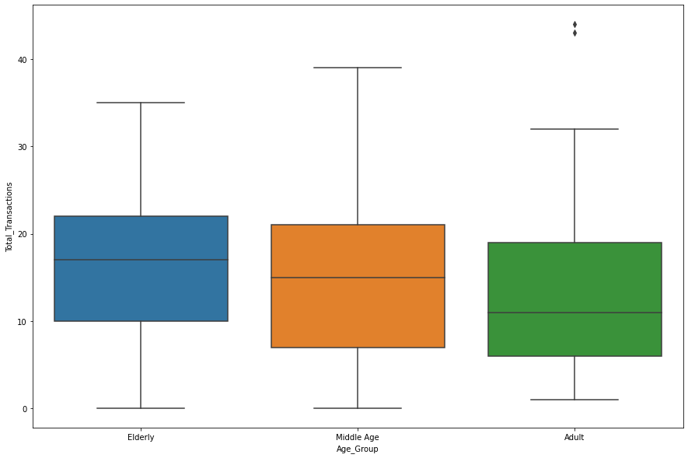
Conversion Rate Analysis Based on Income, Spending and Age
Categorical Columns VS Total Transactions
Hasil Pengamatan:
Customer dengan status Bertunangan cenderung memiliki total transaksi yang paling tinggi dibanding customer dengan status lainnya.
Customer dengan latar pendidikan SMA memiliki total transaksi yang cenderung lebih kecil sedangkan customer dengan latar pendidikan D3 dan S3 cenderung memiliki total transaksi sedikit lebih tinggi dibanding S1 dan S2.
Customer Middle Age memiliki total transaksi yang cenderung lebih tinggi dibanding yang lainnya.
Untuk selengkapnya, dapat melihat jupyter notebook disini

Slide 7
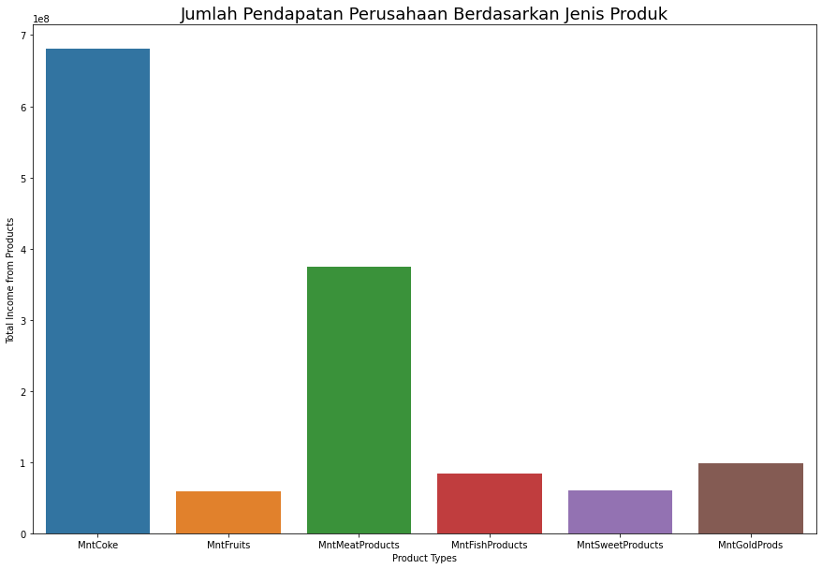
Conversion Rate Analysis Based on Income, Spending and Age
Products Type
Jumlah pendapatan dari produk tipe cola adalah yang terbanyak dari semua produk yang ada, sedangkan jumlah pendapatan terkecil ada pada produk tipe buah dan manisan. Untuk marketing campaign selanjutnya, disarankan untuk melakukan campaign terhadap produk buah/manisan/ikan/emas karena keempat tipe produk tersebut jauh di bawah produk cola dan daging sehingga dalam rangka meningkatan revenue perusahaan, perlu adanya keseimbangan revenue masuk dari semua jenis produk yang ada. Untuk produk tipe cola dan daging tidak perlu menjadi fokus dari marketing campaign selanjutnya karena sudah cukup banyak penghasilan dari kedua produk tersebut dan sebaiknya lebih fokus kepada produk yang masih sedikit dalam memberikan revenue kepada perusahaan.
Untuk selengkapnya, dapat melihat jupyter notebook disini

Slide 8
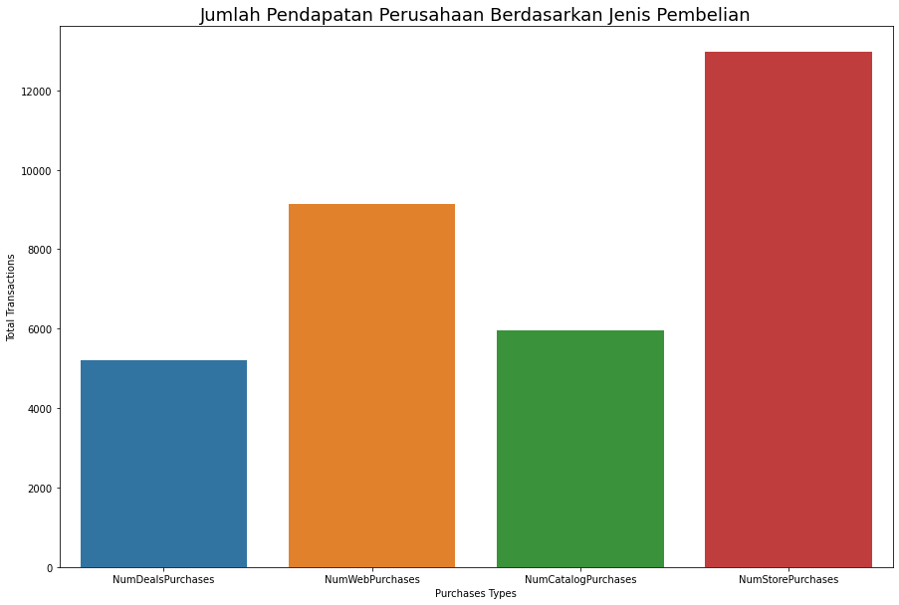
Conversion Rate Analysis Based on Income, Spending and Age
Purchases Type
Jumlah pembelian terbanyak adalah melalui store dan web. Dikarenakan kedua metode pembelian tersebut sudah cukup terkenal, maka sebaiknya diberi perhatian lebih untuk pembelian tipe Deals dan Catalog yang masih di bawah tipe Web dan Store. Rekomendasi yang dapat diberikan yaitu seperti produk Deals yang ditawarkan adalah tipe produk yang bagaimana, apakah memang dibutuhkan orang banyak atau tidak. Jika merupakan bundle, apakah isi bundle tersebut cukup menarik customer atau tidak, hal seperti itu harus dipelajari lebih lanjut. Untuk pembelian tipe Catalog, dapat diperhatikan seperti design dari catalog apakah cukup menarik customer atau tidak.
Untuk selengkapnya, dapat melihat jupyter notebook disini

Slide 9
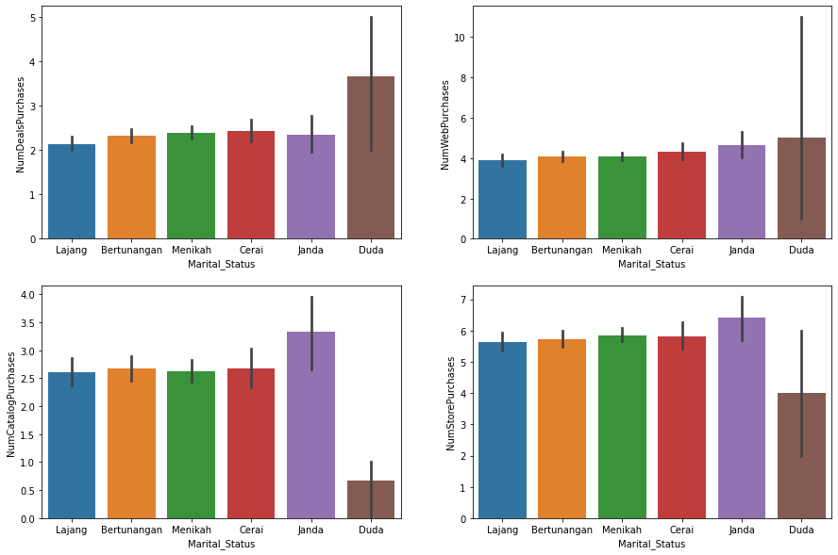
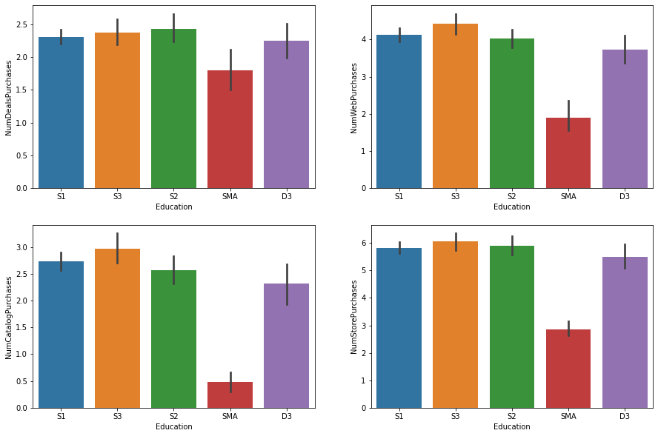
Conversion Rate Analysis Based on Income, Spending and Age
Categorical Columns VS Purchases Type
Hasil Pengamatan:
Distribusi jumlah transaksi dari tiap metode pembelian berdasarkan Marital_Status cukup merata untuk setiap status.
Dari pembelian metode catalog, customer dengan latar belakang pendidikan SMA yang memiliki jumlah pembelian paling sedikit dibanding kelompok lainnya. Untuk persebaran metode pembelian lainnya berdasarkan kelompok pendidikan sudah cukup merata.
Untuk selengkapnya, dapat melihat jupyter notebook disini

Slide 10
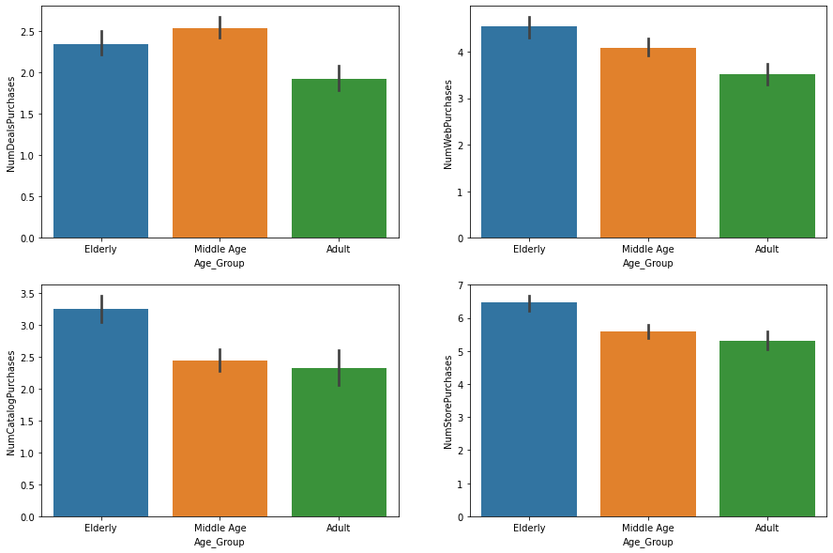
Conversion Rate Analysis Based on Income, Spending and Age
Categorical Columns VS Purchases Type
Hasil Pengamatan:
Distribusi jumlah transaksi dari tiap metode pembelian berdasarkan kelompok umur customer cukup merata untuk setiap kelompok.
Untuk selengkapnya, dapat melihat jupyter notebook disini

Slide 11
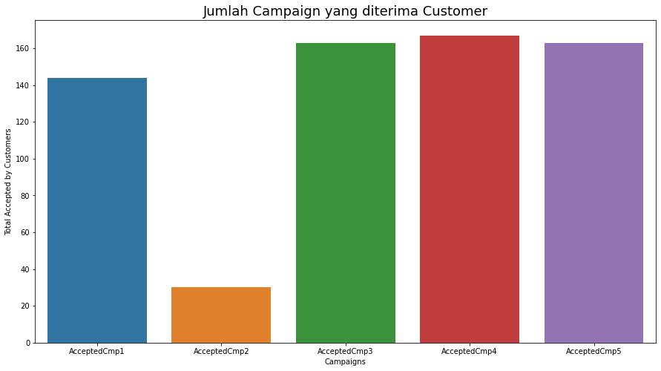
Conversion Rate Analysis Based on Income, Spending and Age
Total Accepted Campaigns
Jumlah customer yang menerima pada campaign kedua jauh menurun dibanding pada campaign pertama. Tetapi, jumlah customer yang menerima campaign ketiga naik signfikan dari campaign kedua bahkan melebihi campaign pertama. Jumlah customer yang menerima campaign keempat dan kelima cenderung hampir sama dengan pada campaign ketiga.
Untuk selengkapnya, dapat melihat jupyter notebook disini

Slide 12
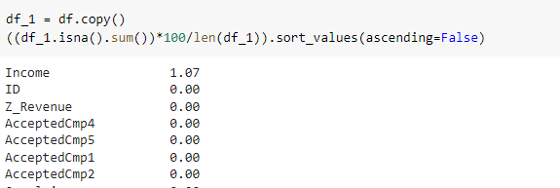
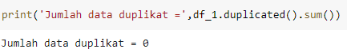
Data Cleaning & Preprocessing
1. Handling Missing Value
Kolom yang memiliki nilai null hanya pada kolom Income sebesar 1.07%.
Karena masih sedikit, maka nilai null akan di drop saja.
2. Handling Duplicated Value
Tidak ada baris data yang duplikat.
Untuk selengkapnya, dapat melihat jupyter notebook disini

Slide 13
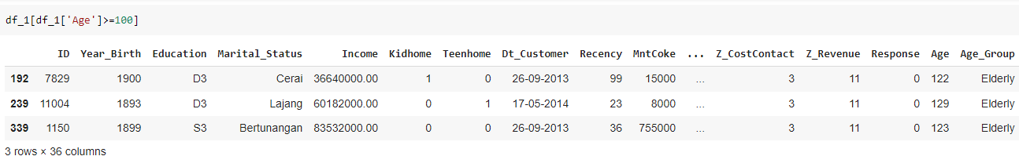
Data Cleaning & Preprocessing
3. Drop Rows with Odd Values
Ketiga baris data tersebut dihapus saja karena sepertinya telah terjadi kesalahan input data umur.
Untuk selengkapnya, dapat melihat jupyter notebook disini

Slide 14
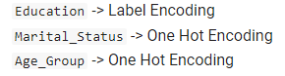
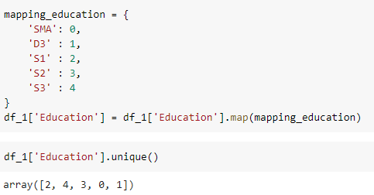
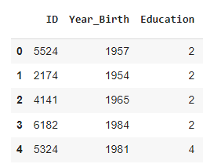
Data Cleaning & Preprocessing
4. Feature Encoding
a. Label Encoding
Dilakukan Label Encoding pada kolom Education
Untuk selengkapnya, dapat melihat jupyter notebook disini

Slide 15
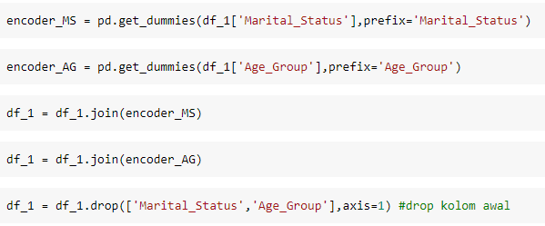
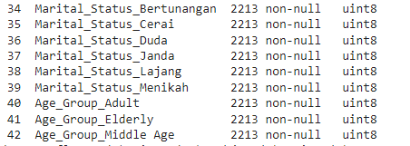
Data Cleaning & Preprocessing
b. One Hot Encoding
Dilakukan OHE untuk kolom Marital_Status dan Age_Group
Untuk selengkapnya, dapat melihat jupyter notebook disini

Slide 16
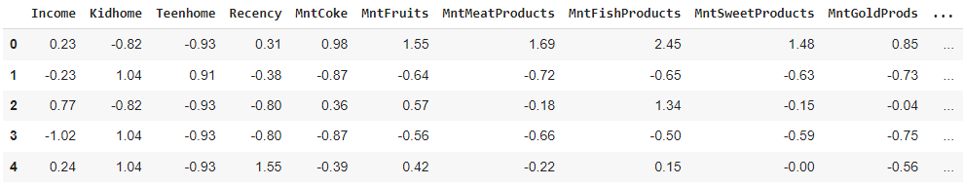
Data Cleaning & Preprocessing
5. Feature Transformation (Standardization)
Feature yang distandardisasi yaitu:
Income, Kidhome, Teenhome, Recency, MntCoke, MntFruit, MntMeatProducts, MntFishProducts, MntSweetproducts, MntGoldProds, NumDealsPurchases, NumWebPurchases, NumCatalogPurchases, NumStorePurchases, NumWebVisitsMonth, Age, Minorhome, Total_Spent, Total_Transactions, Total_AcceptedCmp, Conversion_Rate
Untuk selengkapnya, dapat melihat jupyter notebook disini

Slide 17
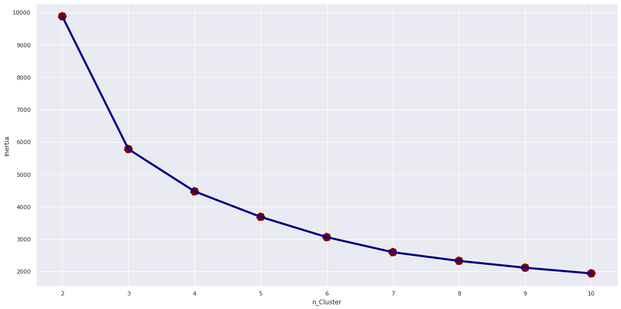
Data Modeling
Elbow Method
Jumlah cluster yang akan digunakan adalah 4 karena setelah itu nilai inertia turun tidak begitu signifikan lagi.
Untuk selengkapnya, dapat melihat jupyter notebook disini

Slide 18
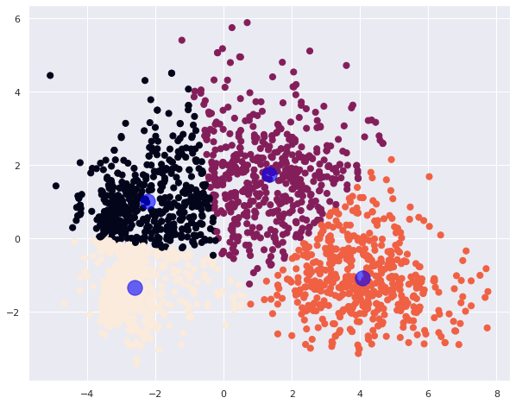
Data Modeling
Clustering
Dalam melakukan clustering, telah dilakukan PCA terlebih dahulu karena terdapat beberapa kolom dengan korelasi kuat.
Untuk selengkapnya, dapat melihat jupyter notebook disini

Slide 19
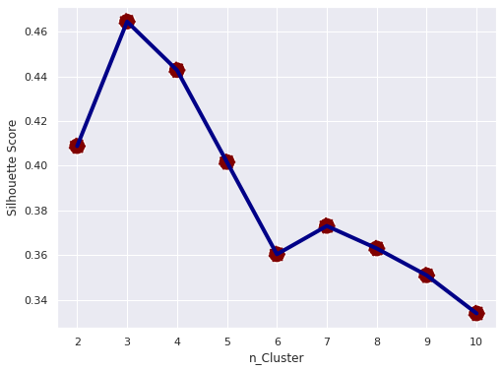
Data Modeling
Silhouette Score
Kita menggunakan perhitungan silhouette score dengan metode pengukuran Mahalanobis distance karena masih terdapat beberapa kolom kategorikal yang memiliki nilai range yang berbeda dengan nilai numerik yang telah distandarisasi. Dapat terlihat bahwa untuk jumlah cluster = 4 memiliki nilai score yang cukup baik.
Untuk selengkapnya, dapat melihat jupyter notebook disini

Slide 20
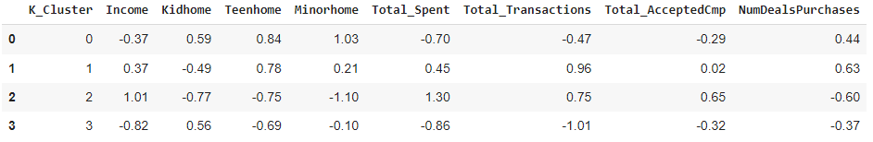
Data Modeling
Implementasi Clustering
Berdasarkan rata-rata Income, Minorhome, Total_Spent, Total_Transactions maka keempat cluster kelompok tersebut dapat dibagi menjadi:
0 -> Low Income, Most Likely to Have Minors at Home (Kids and Teens), Low Spending, Low Transactions -> Low Spender
1 -> Medium Income, Likely to Have Minors at Home (Mostly Teens), Medium Spending, High Transactions (This Group Has a Very High Amount of Purchase on Deals) -> Medium Spender
2 -> High Income, Most Unikely to Have Minors at Home, High Spending, High Transactions -> High Spender
3 -> Very Low Income, Likely to Have Minors at Home (Mostly Kids), Very Low Spending, Very Low Transactions -> Risk of Churn
Untuk selengkapnya, dapat melihat jupyter notebook disini

Slide 21
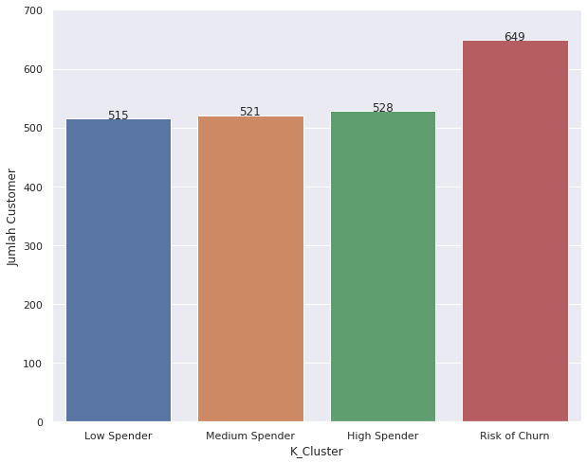
Customer Personality Analysis for Marketing Retargeting
Jumlah Customer
Jumlah customer yang tergolong dalam kelompok Risk of Churn adalah yang terbanyak dibandingkan kelompok lainnya yaitu 649 customer. Oleh karena itu, target marketing campaign selanjutnya akan berfokus pada kelompok Risk of Churn karena dalam mencari customer baru, perusahaan perlu untuk menghabiskan revenue yang jauh lebih besar dibandingkan dalam mempertahankan customer lama yang sudah ada. Selain itu, customer juga mengalami kerugian potensi revenue loss jika terdapat customer yang churn (contohnya 1 customer rata-rata spend 100 USD per bulan, jika perusahaan kehilangan 1 customer maka artinya perusahaan telah kehilangan potensi income 100 USD per bulannya). Rekomendasi bisnis:
Risk of Churn -> Kita akan fokus memberikan kupon diskon maupun cashback kepada customer di kelompok ini. Selain itu, untuk selanjutnya dapat lebih didalami lagi karakteristik lanjutan customer di cluster ini karena kelompok ini yang akan menjadi target marketing campaign.
High dan Medium Spender -> Untuk kedua kelompok ini, dapat dikurangi jumlah kupon yang ditawarkan oleh perusahaan. Sebagai gantinya, kita dapat memberikan layanan berupa poin setelah belanja yang nantinya dapat ditukar dengan kupon-kupon voucher lainnya.
Low Spender -> Untuk kelompok low spender, kita dapat memberikan kupon-kupon seperti cashback atau diskon setiap mereka telah berbelanja hingga suatu nominal tertentu (contohnya minimal telah berbelanja 100 USD). Hal ini bertujuan untuk meningkatkan jumlah transaksi customer pada kelompok ini.
Untuk selengkapnya, dapat melihat jupyter notebook disini

Slide 22
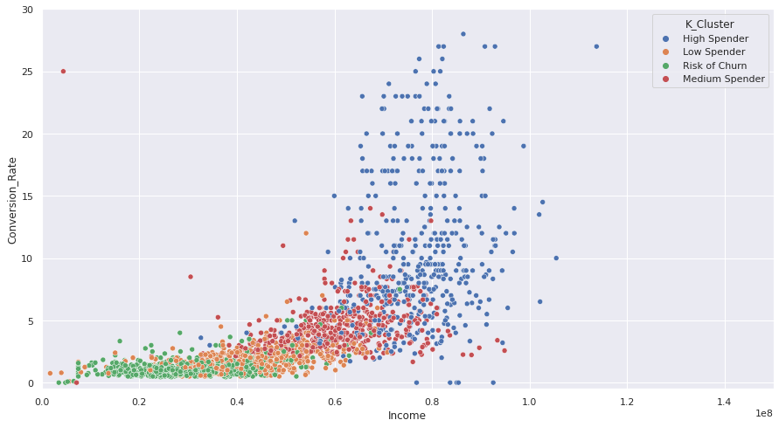
Customer Personality Analysis for Marketing Retargeting
Income vs Conversion Rate
Dari hasil plot di samping, dapat disimpulkan bahwa Income berkorelasi kuat dengan Conversion Rate. Kelompok High Spender memiliki Income dan Conversion rate yang cenderung paling besar, disusul oleh Medium Spender, Low Spender dan paling rendah adalah yang berada pada kelompok Risk of Churn. Rekomendasi yang dapat diberikan adalah perusahaan dapat memberikan variasi produk yang lebih banyak pada website, meningkatkan kualitas website (contohnya agar lebih simple untuk customer) dan diskon kepada kelompok customer Risk of Churn. Hal ini dilakukan karena dari data, kita dapat melihat bahwa kelompok tersebut adalah kelompok yang paling sering mengunjungi website perusahaan.
Untuk selengkapnya, dapat melihat jupyter notebook disini

Slide 23
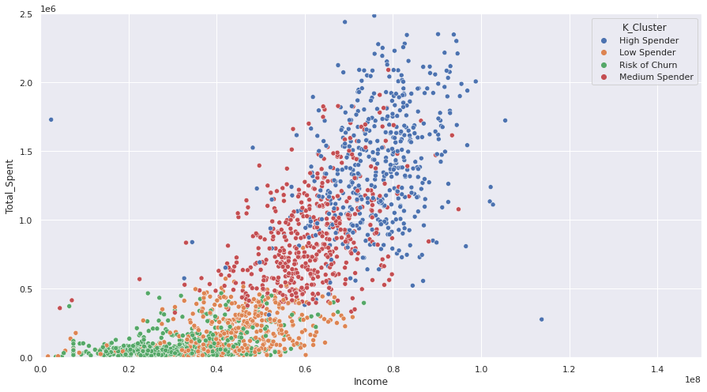
Customer Personality Analysis for Marketing Retargeting
Income vs Conversion Rate
Dari hasil plot tersebut, terlihat bahwa semakin Income juga berkorelasi kuat dengan Total Spent dimana customer dengan Income yang lebih tinggi cenderung bertransaksi lebih banyak.
Untuk selengkapnya, dapat melihat jupyter notebook disini

Slide 24
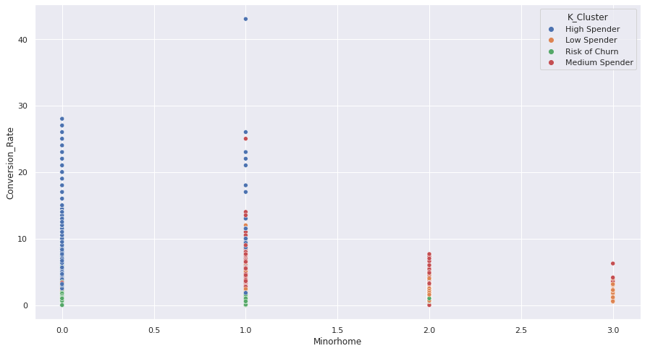
Customer Personality Analysis for Marketing Retargeting
Total Minors vs Conversion Rate
Dari plot di samping, terlihat bahwa semakin sedikit minors (anak) di rumah, maka conversion rate customer akan semakin tinggi dan kebanyakan dari kelompok High Spender tidak memiliki atau hanya memiliki 1 anak. Rekomendasi bisnis yang dapat diberikan yaitu karena minimnya conversion rate untuk customer yang memiliki 2 anak atau lebih, maka direkomendasikan untuk menambah produk-produk perlengkapan anak atau remaja kepada customer yang memiliki anak.
Untuk selengkapnya, dapat melihat jupyter notebook disini

Slide 25
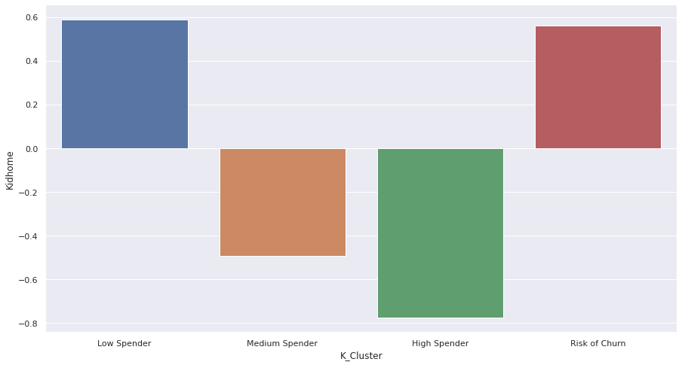
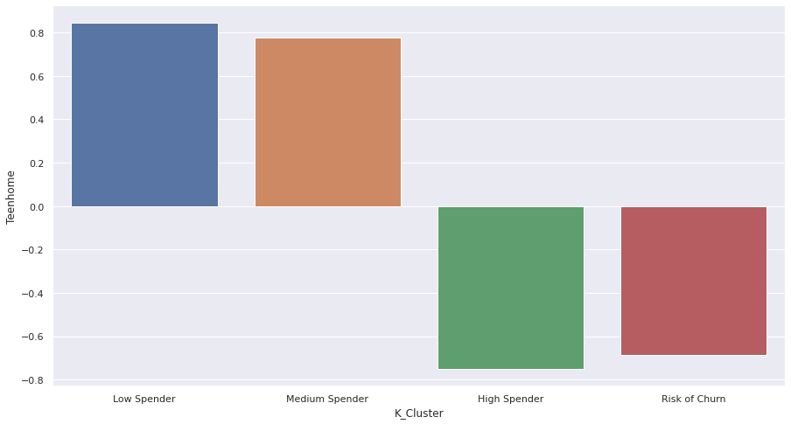
Customer Personality Analysis for Marketing Retargeting
Total Anak dan Remaja dari setiap Cluster
Rekomendasi bisnis untuk kelompok cluster:
Risk of Churn -> memberikan rekomendasi produk perlengkapan anak.
Low Spender -> memberikan rekomendasi produk anak dan remaja.
Medium Spender -> memberikan rekomendasi produk remaja.
High Spender -> mengurangi/tidak rekomendasi produk anak.
Untuk selengkapnya, dapat melihat jupyter notebook disini

Slide 26
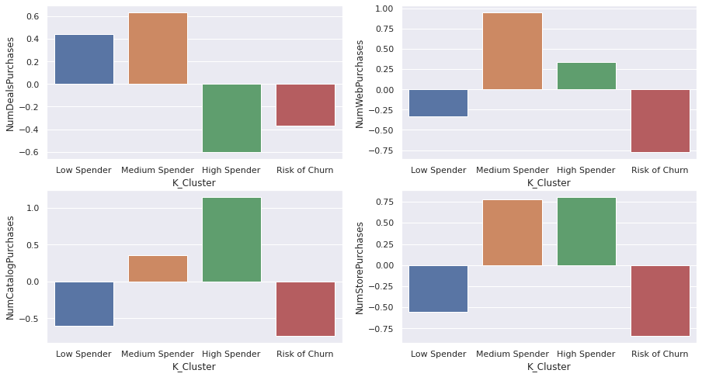
Customer Personality Analysis for Marketing Retargeting
Tipe Purchase dari setiap Cluster
Dari semua jenis metode pembelian, kelompok Risk of Churn paling banyak melakukan deals purchases. Oleh karena itu, dalam meningkatkan kegiatan transaksi tersebut, dapat dimulai dari memberikan deals yang lebih menarik seperti bundle tipe produk yang dibutuhkan/sering disearch oleh customer (butuh data lebih lanjut) untuk kelompok tersebut.
Untuk selengkapnya, dapat melihat jupyter notebook disini

